Slide 1
“Mejora y Disminución en Tiempo de Localización de Material para Línea de Distribución De Empresa Metalurgica”
Equipo 7:
Alan González Rodríguez 1628990
Yorgos Hugo Puente Martinez 1722812
Grecia Gisell García López 1796747
Sergio Angel Reyes Briones 1861303

Slide 2
PROBLEMÁTICA
En la empresa el proceso de inventario mensual, constantemente se tiene Material FALTANTE que no son localizados, se valida la información por parte del departamento de inventarios y áreas operativas sin tener éxito alguno. Al no localizar el material se solicita la autorización para mandar en sistema el material a Scrap; en los últimos 3 meses se ha tenido un total de material faltante de: 46,494 kg
El tema es de interés ya que se presentará una mejora en la cual se le podrá dar solución al problema de material faltante y eso hará que el scrap en la empresa no sean números tan elevados y no haya pérdida alguna en más material fantasma.
Este proyecto propuesto dará como beneficio a la productividad en el personal y así eliminar tiempos de retraso en las entregas y también el mejorar la producción con los tiempos de corte en el material planeado.

Slide 3
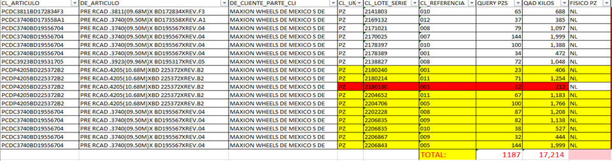
DATOS DE INVESTIGACIÓN PARA PROPUESTA
MAYO 4,217 KG
ABRIL PRENSA 17,214 KG

Slide 4
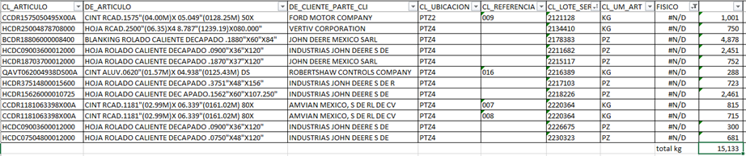
JUNIO 9,930 KG
JULIO 15,133 KG

Slide 5
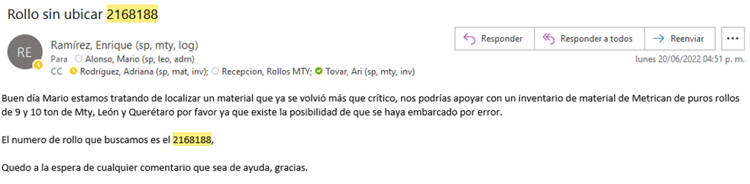
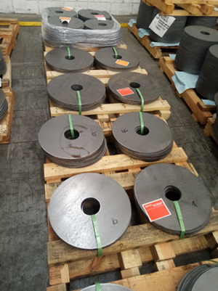
Esto provoca que:
1.El proceso de inventario se vea afectado en tiempo de entrega
2.Programa de corte de material tenga retraso
3.Cumplimiento de entregas se vea afectado por no localizar el material
4.Perdida de monetaria por dictaminar a scrap

Slide 6
Hipótesis
La aportación que nosotros daremos a conocer es que se facilite de manera eficaz la transportación y localización del material que utilizamos como base en la producción del producto que vende la empresa hacia el mercado.
La manera en lo que propusimos y verificamos la solución es con un chip de localización, así de esta manera ya no tendrás que ir caminando por los pasillos y buscarlo de manera manual cada rollo o lamina de acero y con este chip se localiza rápidamente por medio de frecuencias que te dirá su ubicación exacta.
¿La implementación de este mecanismo favorecerá en el tiempo de producción y agilización del material, para así reducir los tiempos en el área de almacenamiento?

Slide 7
Propuesta
Tras unas pruebas tanto de materiales como de compatibilidades en el chip o rastreador se ha llegado a un prototipo con la selección de los mejores materiales conductores de ondas emisoras que permitirán encontrar el material adecuado para la producción de piezas y así agilizar su transportación y facilitar el trabajo y aumentar las ganancias de la empresa.
Con la creación y la implementación de un código rastreador para designar para cada material el tipo de materia prima que es y densidad y resistencia a ciertas fuerzas que será sometido para la creación de piezas, así reducirás primero el tiempo y el costo de material no dúctil o deformaciones en las piezas por tener un material equivocado todo esto mediante un chip que será escaneado por los operarios en turno de la bodega de almacenamiento.

Slide 8
Objetivos
Implementar etiquetas antirrobo a todo el material procesado para poder localizarlos con mayor facilidad en cualquier área, con ayuda de un receptor de etiquetas tag y un servidor independiente para el registro de movimientos.
Objetivos Específicos
Organizar | Localizar
Innovar | Agilizar

Slide 9
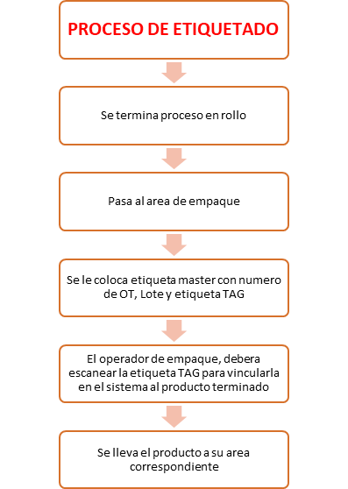
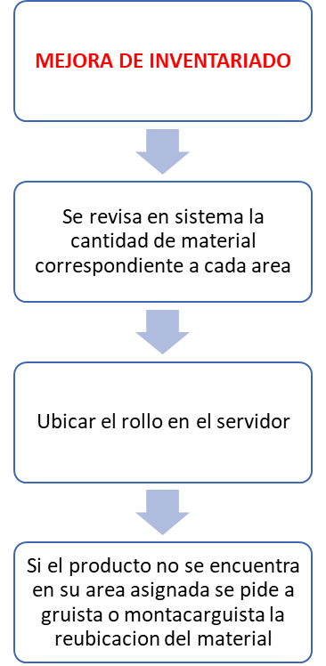
Metodología

Slide 10
Equipos e Infraestructura
El proceso comienza con la colocación del nuevo TAG activo UHF RFID desarrollado, este TAG es compatible 100% con la tecnología RFID y el estándar EPC (GEN1 y GEN2) actual y se puede leer con los nuevos lectores NEXT, tratando la información de la trazabilidad como si de una etiqueta se tratase, además los TAG tiene la capacidad de poder ser grabados.
El siguiente paso consiste en instalar las antenas receptoras de las señales que provienen de los diferentes TAG formando el mapa de la superficie a controlar, estas antenas se denominan “esclavas”, y pueden cubrir superficies que oscilan desde unos 7 metros cuadrados hasta los 400 metros según necesidades del cliente.
Para el funcionamiento de estas antenas no se necesita ningún tipo de red informática ya que se comunican con un segundo grupo de antenas denominadas “Maestras” a distancias hasta 300 Metros que son las encargadas de gestionar la información de los TAG y la triangulación de los mismos, transfiriendo la información al software de control.

Slide 11

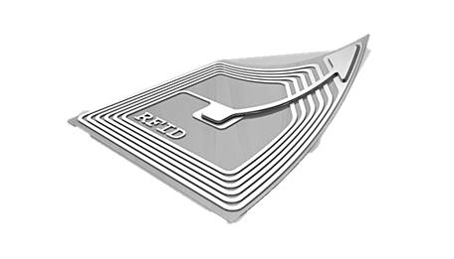
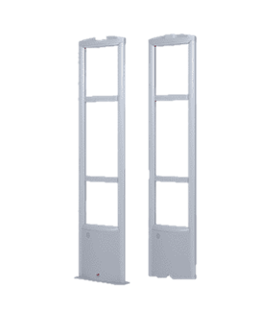
REQUISITOS
1.Etiquetas adhesivas anti robo
2.Receptor y transmisor de etiquetas Tag
3.Servidor independiente para registro de movimientos
1.Al procesar el material, se le asignara una etiqueta TAG a cada referencia, esta vinculándose en el sistema al producto PT/Rollo
2.Al ser PT con Ojo al cielo, al momento de empacar y proceder a sacar la etiqueta master, el operador de empaque deberá escanear la etiqueta TAG para seguir con el proceso de escaneo y Unificar etiqueta y TAG por tarima

Slide 12
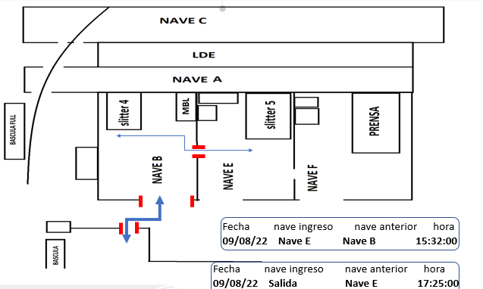
MODELO DE IMPLEMENTACIÓN DEL PROYECTO

Slide 13
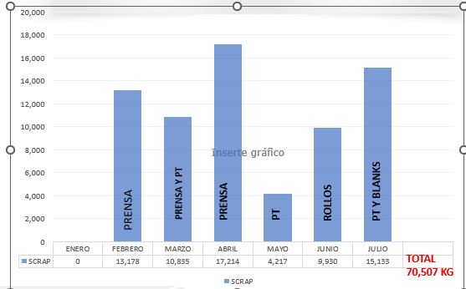
DIFERENCIAS DE INVENTARIOS

Slide 14
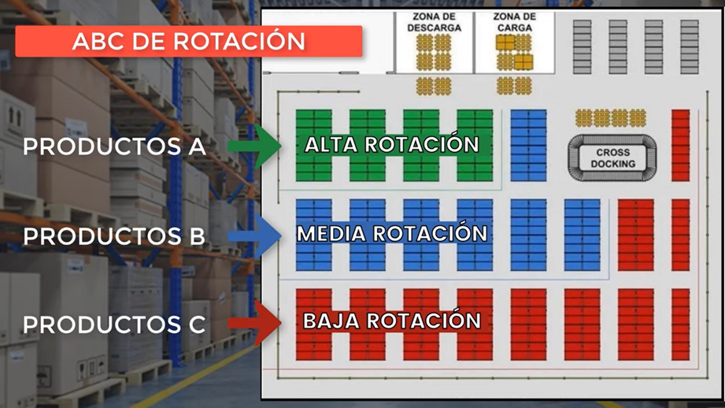
APLICACIÓN DE ETIQUETAS
Con la ayuda de un Lay Out o mapa de almacén para resolver la problemática de búsqueda, como definir y codificar los espacios para simplificar la estiva y la entrega.
1. Zonificar el Almacén estableciendo ABC de rotación.

Slide 15
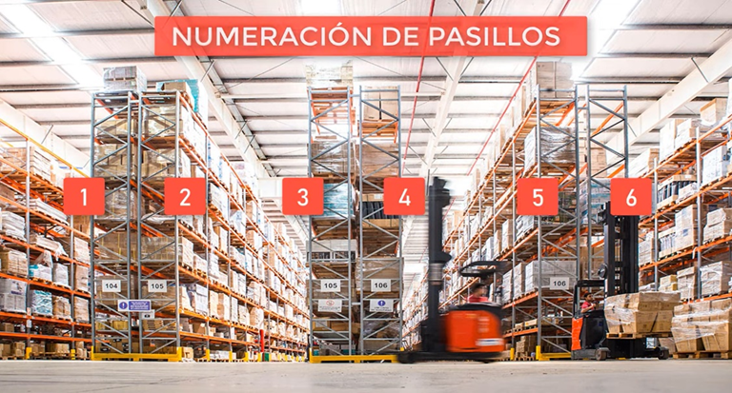
2. Aprovechar de mejor manera los espacios de almacén.

Slide 16
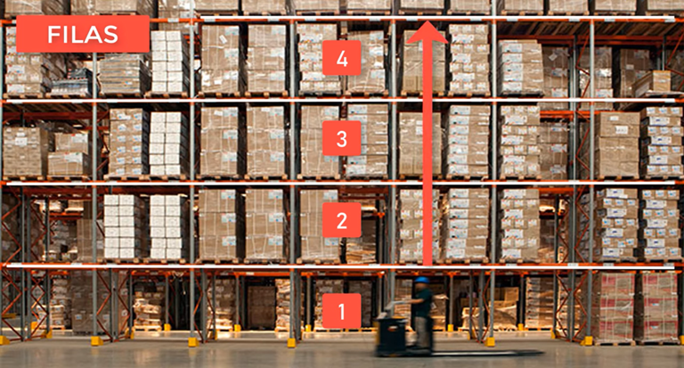
3. Dividir en filas y columnas.
-Las filas se codifican de abajo hacia arriba

Slide 17
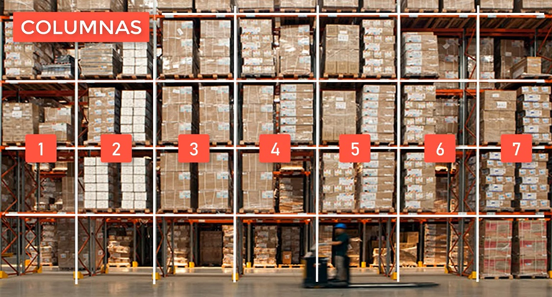
-Las columnas de la misma manera

Slide 18
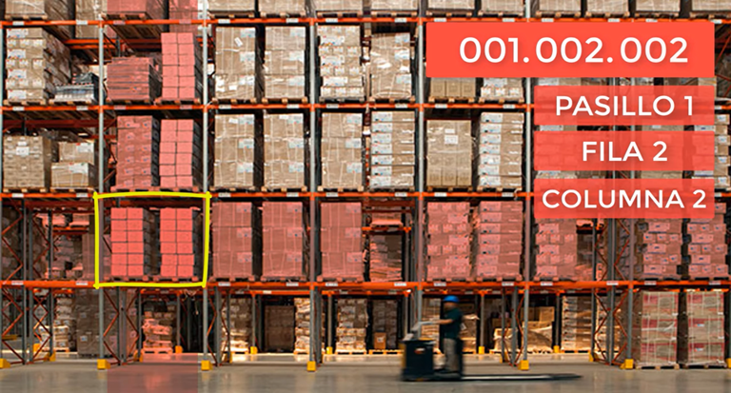
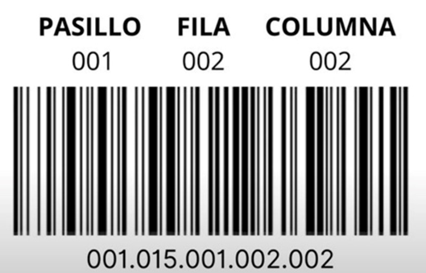
De este modo para la identificación de un material con la ayuda de las filas y las columnas será más fácil identificar donde se encuentra el material.
001.002.002
No. De ID único e irrepetible
Nos permitirá identificar:
Posiciones Univocas
Evitando Errores

Slide 19
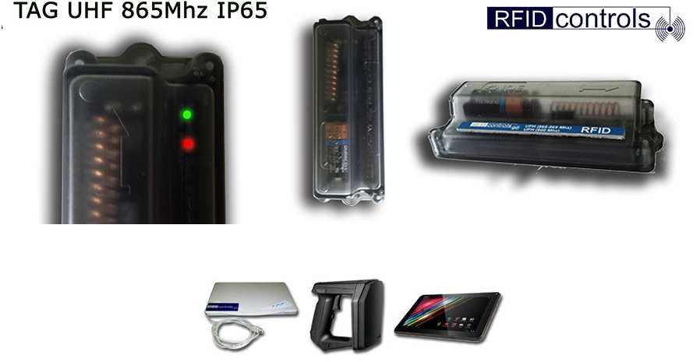
GEOLOCALIZADORES RFID
TAG se a diseñado para disponer de una comunicación bidireccional lo que nos permite la posibilidad de realizar llamadas de localización a los diferentes dispositivos reaccionado los mismos con señales luminosas que nos permite una rápida localización por parte del personal de trabajo.

Slide 20
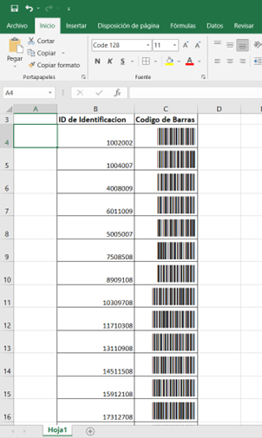
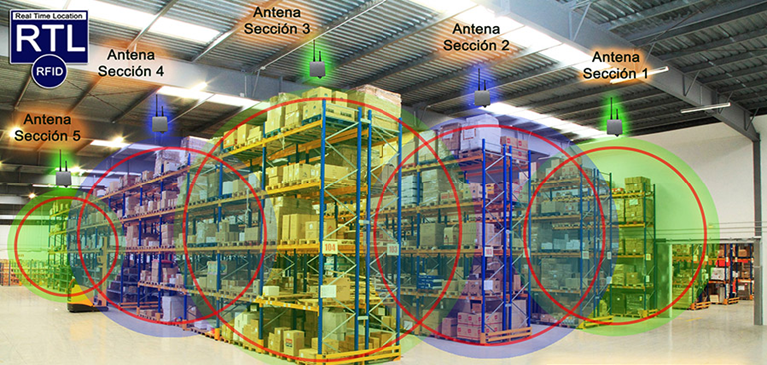
Para la creación del código con la ayuda de Excel y Code 128, en base al ID se realizan los códigos de barras solo cambiando el tipo de letra Code 128.
Mediante una transmisión inalámbrica conseguiremos la localización de la mercancía en los almacenes.

Slide 21
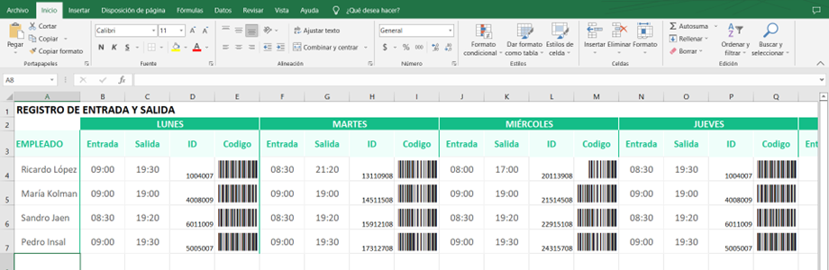
Para que todos eso datos codificados, al momento de que el producto pase por una sección, en una Excel se tendrá el control de la entrada y de la salida que se estará actualizando día con día.

Slide 22
Referencias
Koontz, Harold, "Elementos de Administración", 6ª Edición, Mc Graw Hill, México, 2001.
Robbins Stephen: Administración: Teoría y Práctica. Prentice-Hall Hispano- americana, varias ediciones, México. Cap. 6.
Las ventas en el mundo actual / Gerarld L. Manning, Barry L. Reece ; traducción, Adolfo Deras Quiñones ; revisión técnica, Marcela Benassini Félix-- 6ª ed-- México : Prentice Hall, 1997

